Slide 1

HỌC VIỆN CÔNG NGHỆ BƯU CHÍNH VIỄN THÔNG
LẬP TRÌNH WEB
BOOTSTRAP
HTML, CSS AND JAVASCRIPT FRAMEWORK
Phạm Thị Khánh Linh - B18DCCN333
Phạm Thị Huyền Trang - B18DCCN663

Slide 2

MỤC LỤC
Giới thiệu về boostrap
Tính năng của Bootstrap
Hướng dẫn sử dụng

Slide 3

GIỚI THIỆU
BOOTSTRAP
Lập trình Web – Nhóm 6

Slide 4
Free framework HTML, CSS, và JavaScript
Dễ dàng, thuận tiện, và nhanh chóng xây dựng responsive cho trang web
BOOTSTRAP
LÀ GÌ?
Lập trình web- Nhóm 06

Slide 5

TẠI SAO NÊN SỬ DỤNG BOOSTRAP
Lập trình web - Nhóm 6

Slide 6


Great idea!
Dễ sử dụng
Tính năng responsive
Mobile-first framework
Các mẫu design pattern có sẵn
Thư viện components và widgets khổng lồ

Slide 7
TÍNH NĂNG VƯỢT TRỘI CỦA BOOSTRAP
Lập trình web - Nhóm 6

Slide 8
Các tính năng của Bootstrap
Nếu tích hợp với jQuery, bạn có thể tái sử dụng components
BOOTSTRAP có chứa các tập nén của JavaScript, CSS và font
Tích hợp phần lớn các mã nguồn
Cấu trúc đơn giản, gọn gàng

Slide 9

HƯỚNG DẪN SỬ DỤNG BOOSTRAP
CÁC VERSION CỦA BOOTSTAP
V1.X
V2.X
V3.X
V4.X
V5.X
Phiên bản đầu tiên
của Bootstrap
chưa hỗ trợ mobile
Bổ sung Grid-Layout 12 cột, thêm một số components mới, thay đổi một vài thành phần sẵn có. Vẫn chưa hỗ trợ Mobile
Các thành phần được thiết kế lại theo phong cách flat design. Và lần đấu tiên hỗ trợ các thiết bị Mobile
Viết lại hoàn toàn Boostrap 3 và được đánh giá là dễ sử dụng hơn các bản trước
Phiên bản mới nhất của Bootstrap
Lập trình web - Nhóm 6

Slide 10
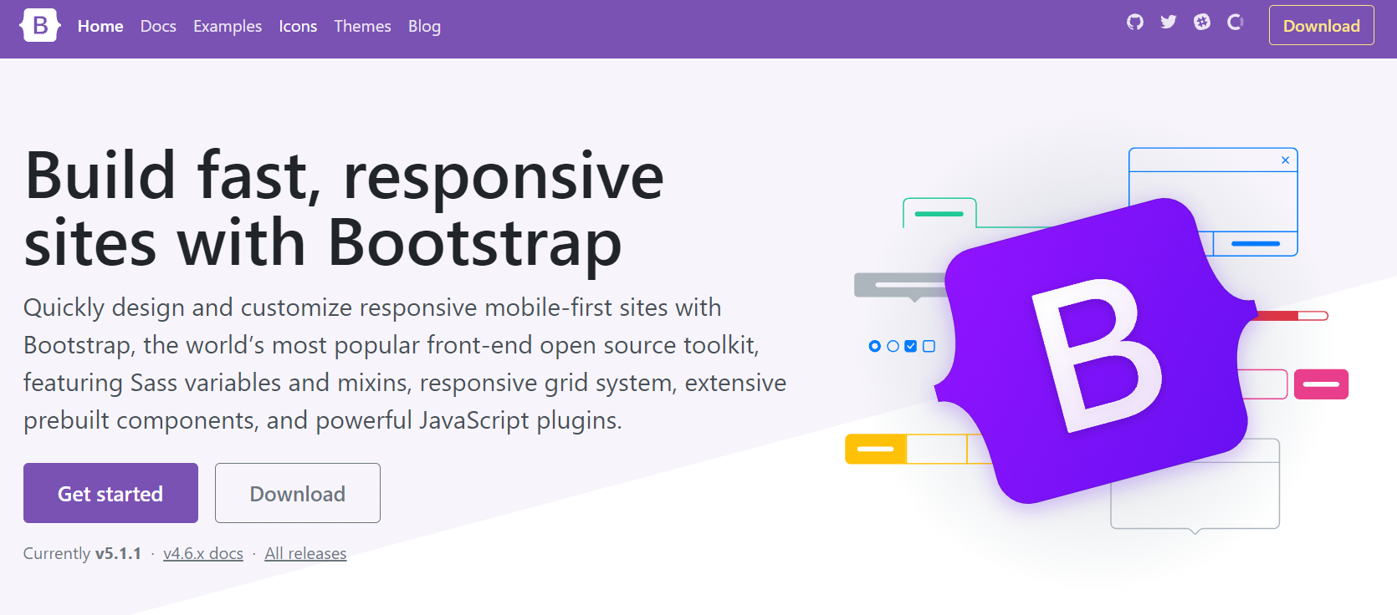
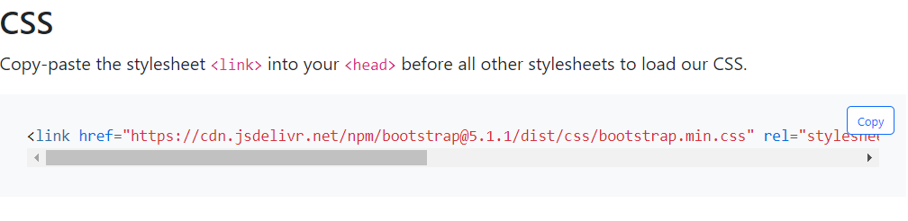
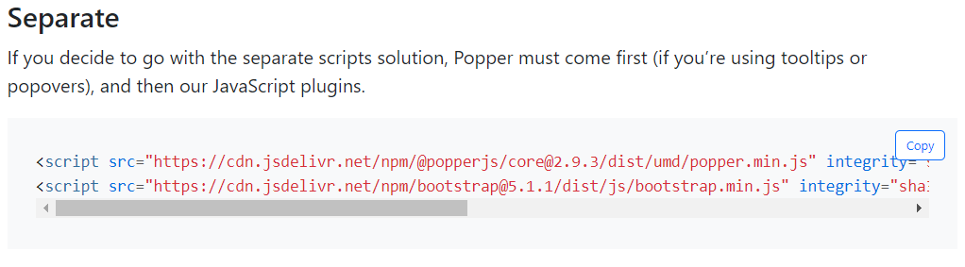

Slide 11
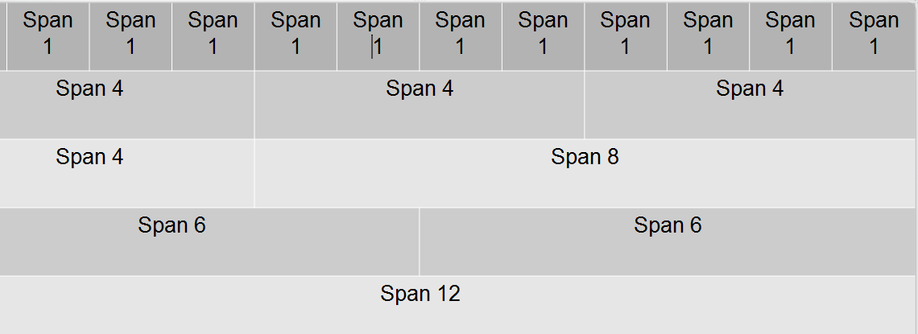
BOOTSTRAP GRID SYSTEM.
Lập trình web- Nhóm 6

Slide 12
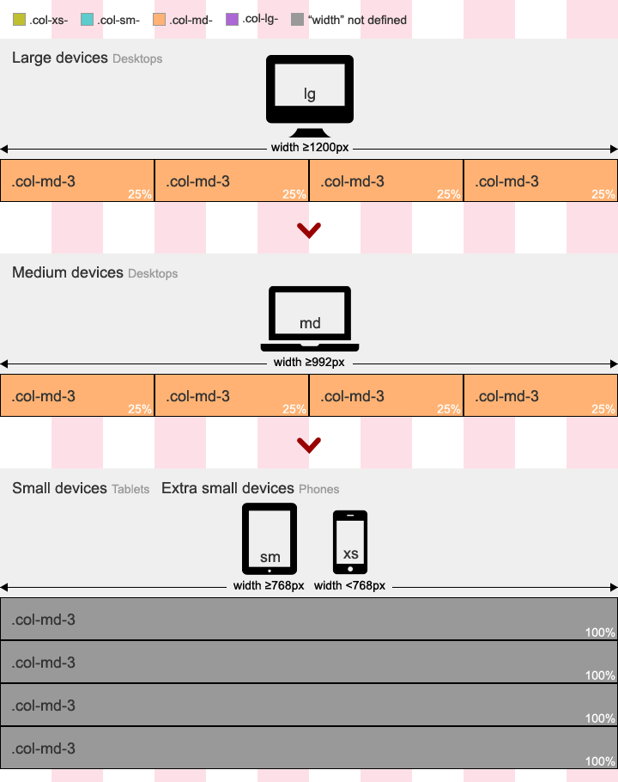
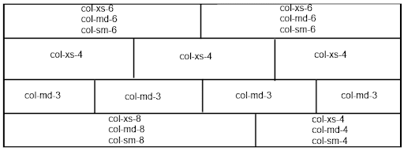
BOOTSTRAP GRID CLASS

Slide 13
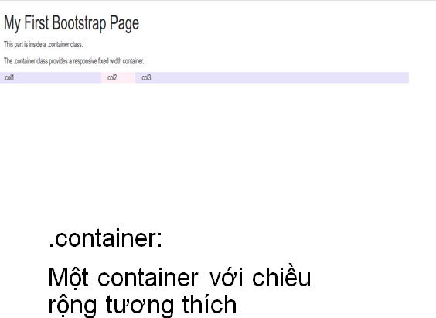
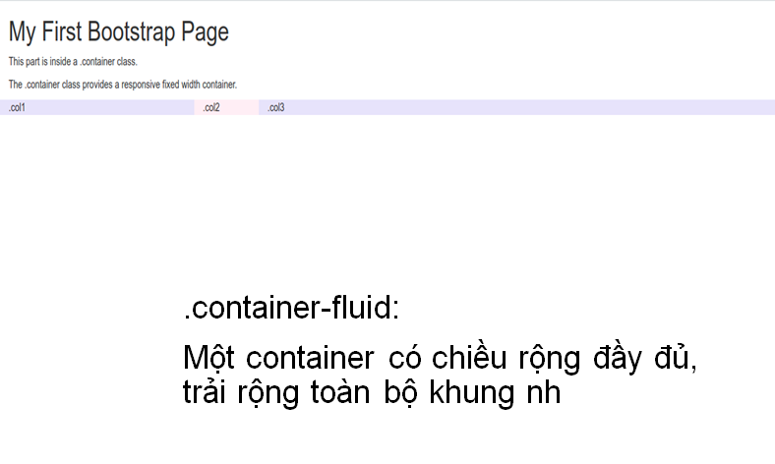
BOOTSTRAP CONTAINER

Slide 14
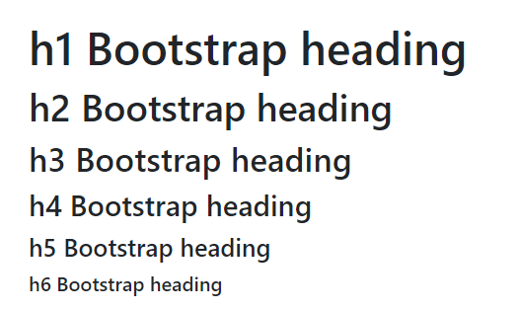
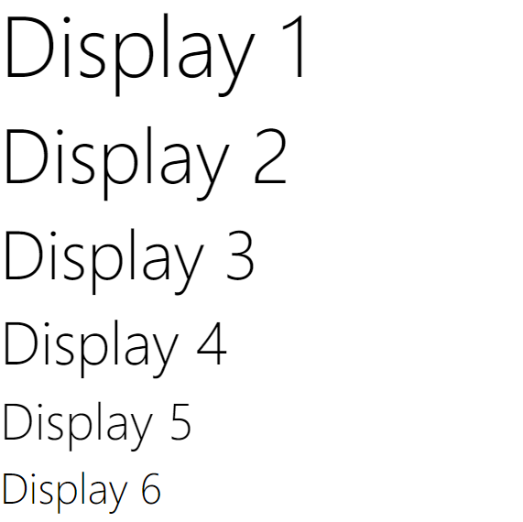
BOOTSTRAP TYPOGRAPHY
Headdings
Display Headdings
.display-1
.display-2
.display-3
.display-4
.display-5
.display-6
<small> <mark> <abbr <blockquote> <dl> <code> <kbd> <pre>

Slide 15
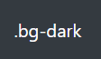

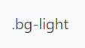
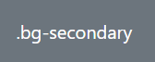


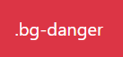
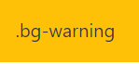
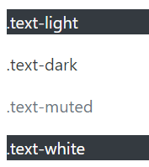
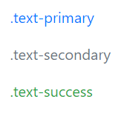
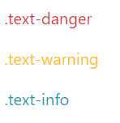
BOOTSTRAP
CONTEXTUAL COLOR & BACKGROUND

Slide 16
text-right
text-left
text-center
text-justify
text-lowercase
text-uppercase
text-capitalize
initialism

Slide 17
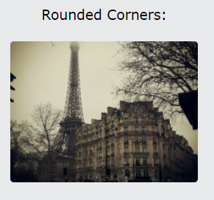

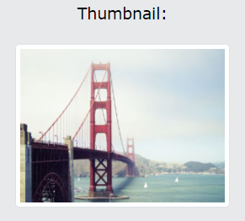
Image Shapes
.rounded
class
.rounded-circle
class
.img-thumbnail
class

Slide 18


Aligning Images
.float-start
class
.float-end
class
.mx-auto (margin:auto)
và
.d-block (display:block)

Slide 19
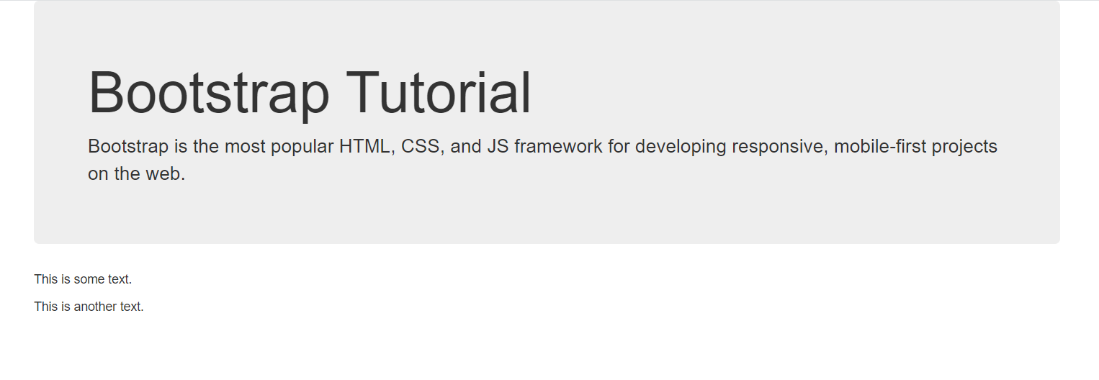
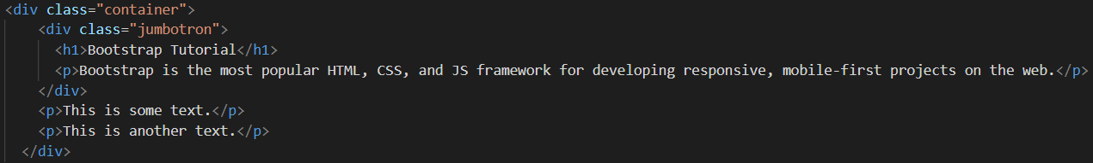
BOOTSTRAP
JUMBOTRON
Lập trình web - Nhóm 6

Slide 20
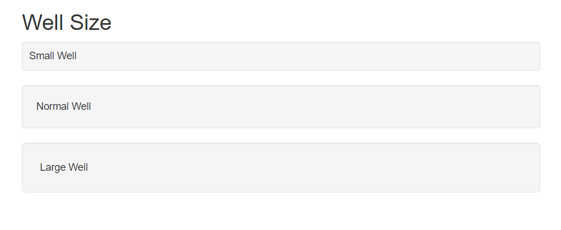
CÙNG ĐI SÂU HƠN NÈO!!!
BOOTSTRAP WELL
CÓ 3 MỨC SIZE:
- WELL WELL-SM
- WELL
- WELL WELL-LG

Slide 21
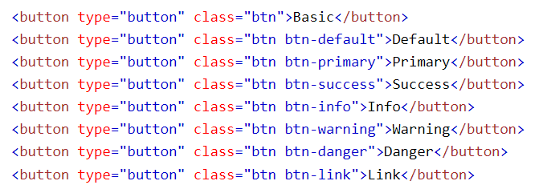
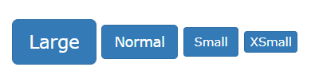
BOOTSTRAP BUTTON
BUTTON SIZES
.btn-lg
.btn-sm
.btn-xs
Lập trình web - Nhóm 6

Slide 22


BOOTSTRAP GLYPHICON
Hỗ trợ 260 glyphicon trong https://glyphicons.com/*
lCó thể sử dụng trong text, button, toolbar,..
<span class=”glyphicon glyphicon-name”></sp>

Slide 23
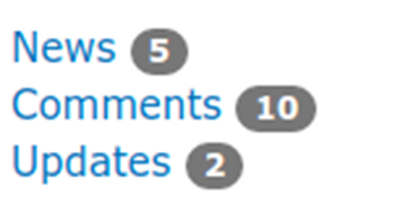
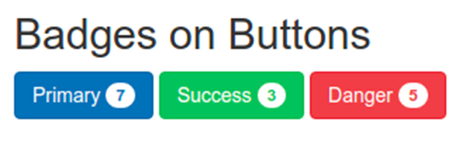
BOOTSTRAP BADGES & LABELS
<a href="#">News <span class="badge">5</span></a><br>
<button type="button" class="btn btn-primary">Primary <span class="badge">7</span></button>

Slide 24
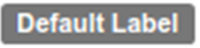
BOOTSTRAP BADGES & LABELS
<span class="label label-default">Default Label</span>
<span class="label label-primary">Primary Label</span>
Lập trình web- Nhóm 6

Slide 25
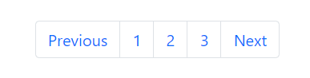
BOOTSTRAP PAGINATION
-->Đánh số trang và chuyển trang dễ hơn
<ul class="pagination pagination-sm">
<li><a href="#">1</a></li>
<li><a href="#">2</a></li>
<li class=”active”><a href="#">3</a></li>
</ul>
Lập trình web- Nhóm 6

Slide 26

BOOTSTRAP PAGINATION
--> Breadcrumbs
<ul class="breadcrumb">
<li class="breadcrumb-item"><a href="#">Photos</a></li>
<li class="breadcrumb-item"><a href="#">Summer 2017</a></li>
<li class="breadcrumb-item"><a href="#">Italy</a></li>
<li class="breadcrumb-item active">Rome</li>
</ul>
Lập trình web- Nhóm 6

Slide 27


BOOTSTRAP PAGER
MỘT DẠNG CHUYỂN TRANG TRƯỚC VÀ SAU.
<ul class="pager">
<li><a href="#">Previous</a></li>
<li><a href="#">Next</a></li>
</ul>

Slide 28
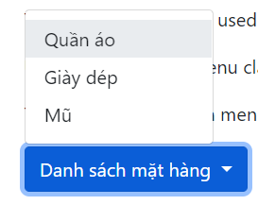
BOOTSTRAP DROPDOWN
<div class="dropdown">
<button type="button" class="btn btn-primary dropdown toggle" data-bs-toggle="dropdown">
Danh sách mặt hàng
</button>
<ul class="dropdown-menu">
<li><a class="dropdown-item" href="#">Quần áo</a></li>
<li><a class="dropdown-item" href="#">Giày dép</a></li>
<li><a class="dropdown-item" href="#">Mũ</a></li>
</ul>
</div>
Lập trình Web- Nhóm 6

Slide 29
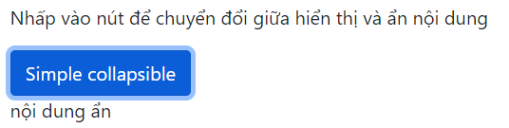
BOOTSTRAP COLLAPSIBLE
--> NHẤN NÚT ĐỂ HIỆN THỊ NỘI DUNG ẨN GIẤU
<button type="button" class="btn btn-info" data toggle="collapse" data-target="#demo">Simple collapsible</button>
<div id="demo" class="collapse">nội dung ẩn</div>
Lập trình Web- Nhóm 6

Slide 30
BOOTSTRAP NAVIGATION BAR
<nav class="navbar navbar-expand-sm navbar-dark bg-dark">
<div class="container-fluid">
<a class="navbar-brand" href="javascript:void(0)">Logo</a>
<div class="collapse navbar-collapse" id="mynavbar">
<ul class="navbar-nav me-auto">
<li class="nav-item">
<a class="nav-link" href="javascript:void(0)">Trang chủ</a>
</li>
<li class="nav-item">
<a class="nav-link" href="javascript:void(0)">Blog</a>
</li>
<li class="nav-item">
<a class="nav-link" href="javascript:void(0)">Liên hệ</a>
</li>
</ul>
<form class="d-flex">
<input class="form-control me-2" type="text" placeholder="Search">
<button class="btn btn-primary" type="button">Search</button>
</form>
</div>
</div>
</nav>
Lập trình Web- Nhóm 6

Slide 31
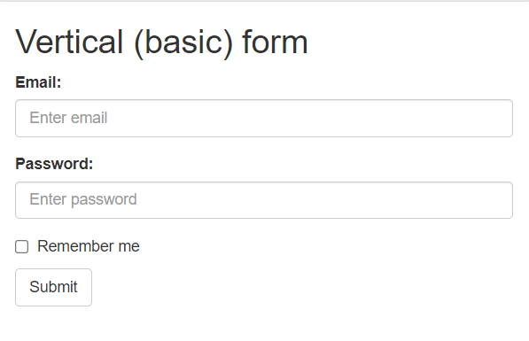
BOOTSTRAP FORM
<div class="container">
<h2>Vertical (basic) form</h2>
<form action="/action_page.php">
<div class="form-group">
<label for="email">Email:</label>
<input type="email" class="form-control" id="email" placeholder="Enter email" name="email">
</div>
<div class="form-group">
<label for="pwd">Password:</label>
<input type="password" class="form-control" id="pwd" placeholder="Enter password" name="pwd">
</div>
<div class="checkbox">
<label><input type="checkbox" name="remember"> Remember me</label>
</div>
<button type="submit" class="btn btn-default">Submit</button>
</form>
</div>
Lập trình web - Nhóm 6

Slide 32
BOOTSTRAP CAROUSEL
Được dung để tự động chuyển nội dung như hình ảnh tự động, giống một vòng xoay
Lập trình Web- Nhóm 6

Slide 33
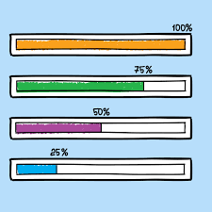
BOOTSTRAP
PROGESS BAR
<div class="progress">
<div class="progress-bar" style="width:70%"></div>
</div>
Có nhiều loại Progess bar
.progress-bar-success
.progress-bar-striped
Active
stacked progress bar
Lập trình web - Nhóm 6

Slide 34
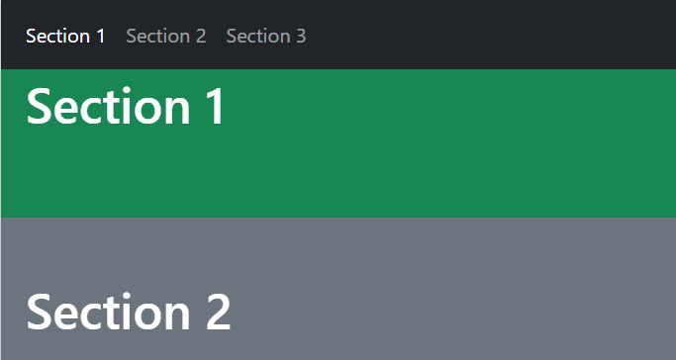
BOOTSTRAP SCROLL
<nav class="navbar navbar-expand-sm bg-dark navbar-dark fixed-top">
<div class="container-fluid">
<ul class="navbar-nav">
<li class="nav-item">
<a class="nav-link" href="#section1">Section 1</a></li>
<li class="nav-item">
<a class="nav-link" href="#section2">Section 2</a></li>
<li class="nav-item">
<a class="nav-link" href="#section3">Section 3</a></li>
</ul>
</div>
</nav>
<div id="section1" class="container-fluid bg-success text-white" style="padding:60px 20px;">
<h1>Section 1</h1>
</div>
<div id="section2" class="container-fluid bg-warning" style="padding:50px 20px;">
<h1>Section 2</h1>
</div>
<div id="section3" class="container-fluid bg-secondary text-white" style="padding:100px 20px;">
<h1>Section 3</h1>
</div>
Lập trình Web- Nhóm 6

Slide 35
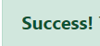
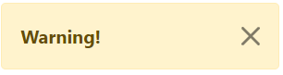
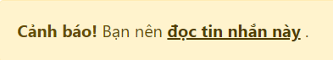
Bootstrap Alerts
BOOTSTRAP 5 CUNG CẤP MỘT CÁCH DỄ DÀNG ĐỂ TẠO CÁC THÔNG BÁO CẢNH BÁO ĐƯỢC XÁC ĐỊNH TRƯỚC
.alert-dismissible
class
.alert-link
class

Slide 36

THANK YOU FOR LISTENING !!!
Lập trình web - Nhóm 6

